Slide 1

Agricultura de precisión en explotaciones agrícolas: Posicionamiento, autoguíado de vehículos, control de secciones y dosificación variable
David A. Nafría

Slide 2
¿Qué vamos a ver hoy?
Posicionamiento de precisión para agricultura
Autoguiado
Control de secciones
Dosificación variable

Slide 3

Optimización y control a través de las tecnologías
Sensorización y tratamiento de datos (registro de datos de cultivos, ambientales, telemetría de máquinas, etc.)
Internet de las cosas, redes de comunicaciones y almacenamiento en la nube.
Teledetección (Imágenes de satélites, drones, etc.)
Posicionamiento por satélite
Robótica y toma de decisiones (Autoguiados, vehículos 100% autónomos)
Sistemas de Información Geográfica (Mapas de unidades de manejo, mapas de prescripción, etc…)

Slide 4

Ejemplos de ahorros por la implantación de técnicas de Agricultura de Precisión
5% de ahorro en insumos, MO y reparaciones
Guiados y autoguiados de máquinas
Control de secciones en máquinas
Sistemas de tráfico controlado
Dosificación variable de inputs y monitorización
8% de ahorro en insumos
10% de mejora de rendimientos
15% de ahorro en insumos o incremento de rendimiento

Slide 5
Posicionamiento

Slide 6
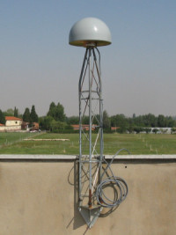
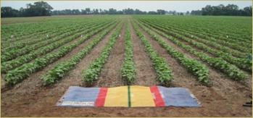
Sistemas de mejora de la exactitud y precisión
Agencias independientes monitorizan la señal y proporcionan información al usuario para mejorar su precisión
2m
2 cm

Slide 7
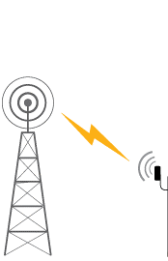
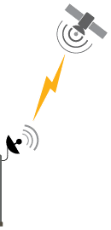
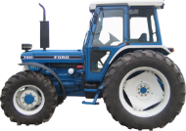
¿Cómo nos llega la información de correcciones?
Redes de telefonía
Vía satélite

Slide 8
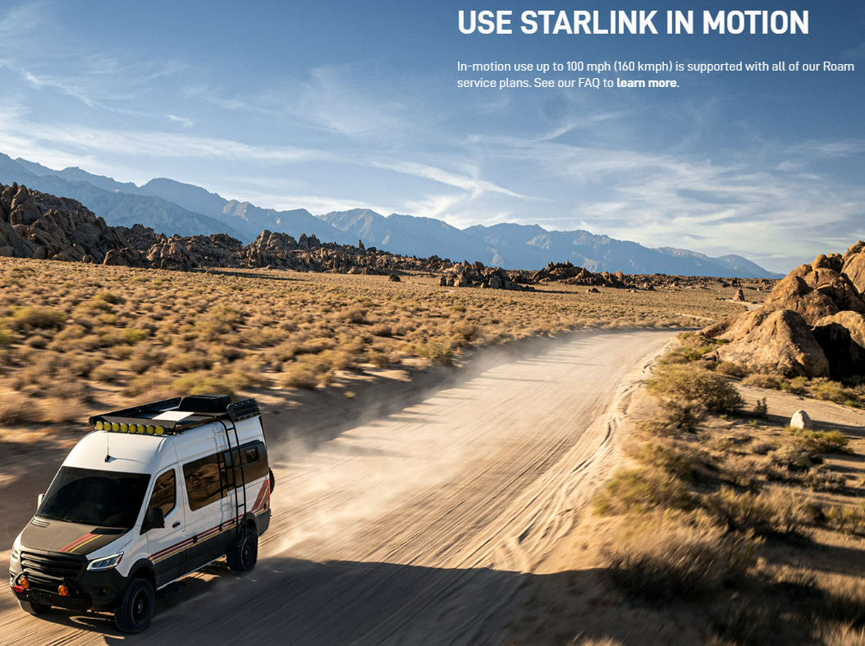
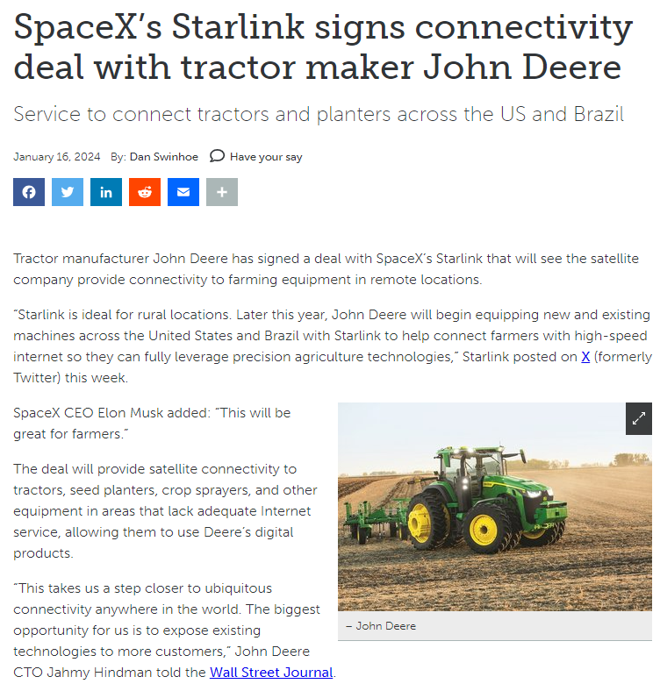
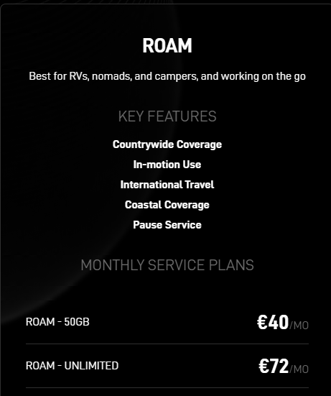

Slide 9
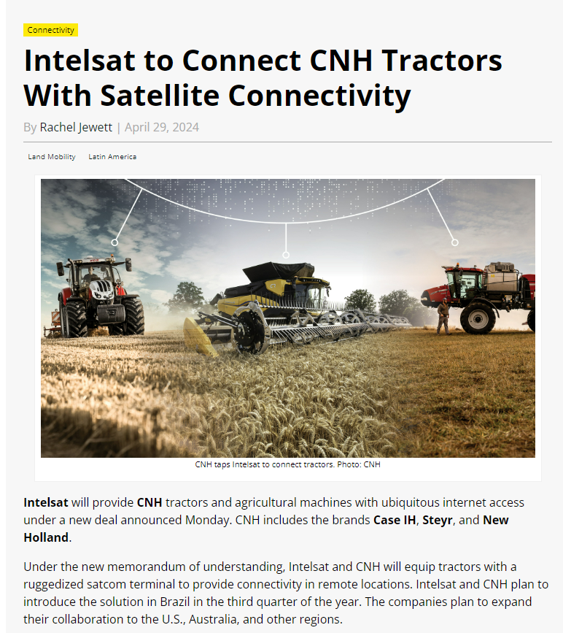
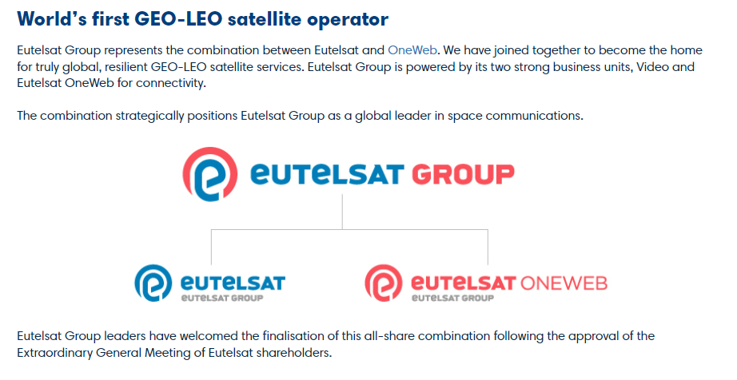
Eutelsat oneweb
https://www.satellitetoday.com/connectivity/2024/04/29/intelsat-to-connect-cnh-tractors-with-satellite-connectivity/

Slide 10
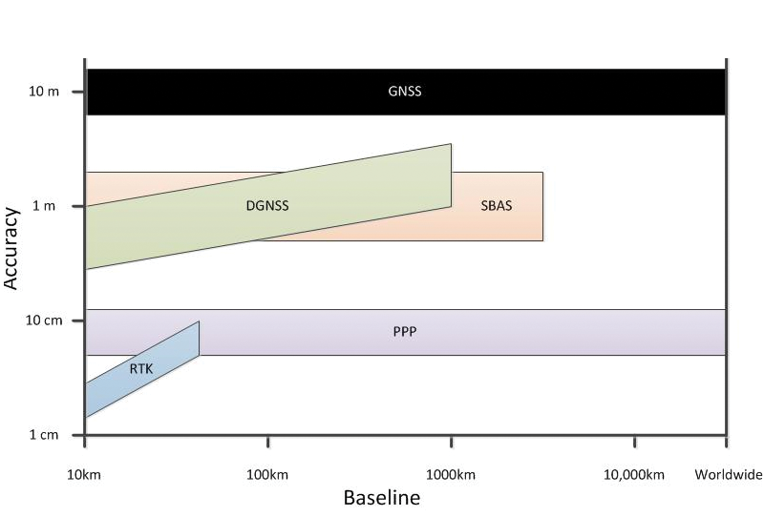
Sistemas de mejora de la exactitud y precisión del posicionamiento
EGNOS
JD SF2, Trimble RTX, Omnistar
Exactitud
Exactitud
Usan la fase portadora de 2 frecuencias al menos
Red GNSS del ITACyL
Distancia a la estación más cercana

Slide 11
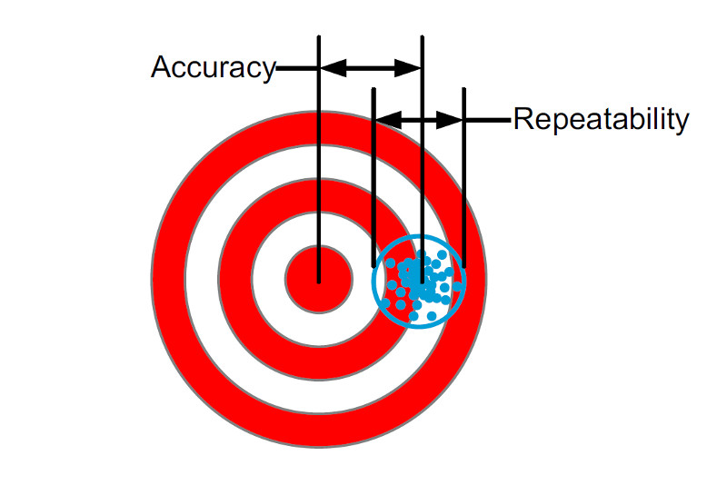
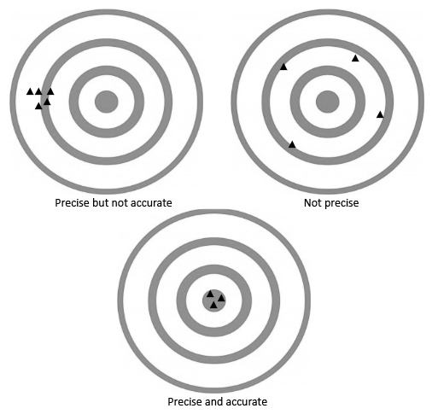
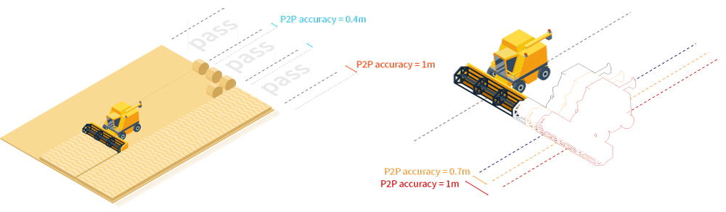
Repetibilidad en cortos plazos de tiempo (precisión)
En agricultultura la precision relativa en cortos espacios de tiempo (15 minutos) es fundamental. Los algoritmos utilizan la información de fase para suavizar la señal de código que tiene más multipath.

Slide 12
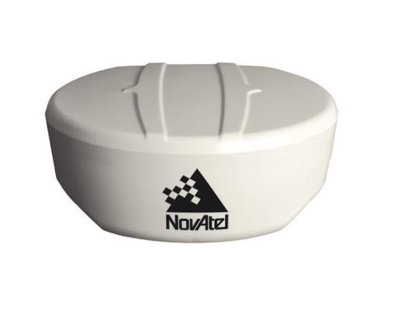
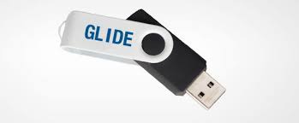
Código con suavizado de fase
Las mediciones de código son ruidosas (baja precisión) pero inambiguas (son absolutas)
Las mediciones de fase son muy precisas pero ambiguas (desconocimiento de la distancia completa entre receptor y satélite)
Existe una técnica de posicionamiento denominada Código con suavizado de fase que integra ambas observaciones sin llegar a fijar ambigüedades.
Proporciona buenas precisiones relativas en cortos espacios de tiempo (15 minutos)
https://gssc.esa.int/navipedia/index.php/Carrier-smoothing_of_code_pseudoranges

Slide 13
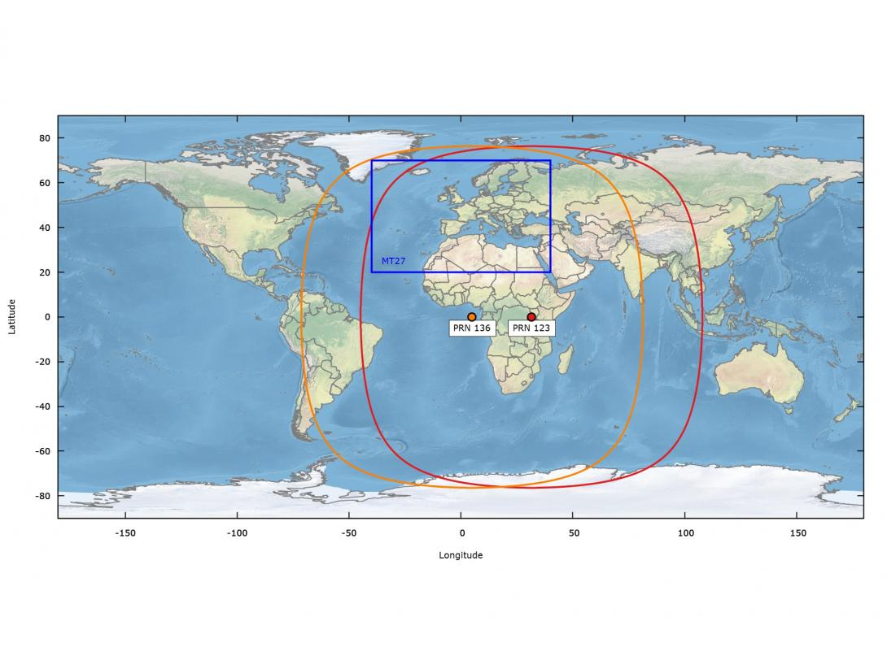

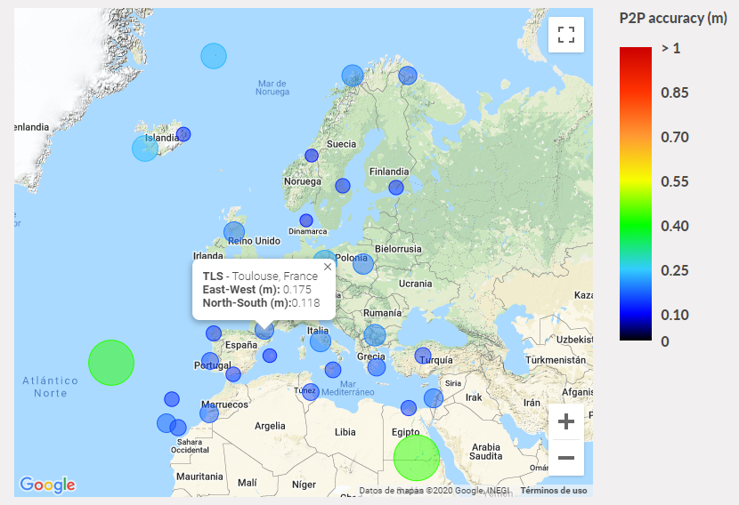
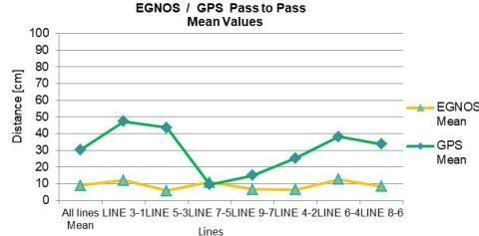
Precisión EGNOS Pass to Pass
https://egnos.gsc-europa.eu/services/open-service/historical-performance/pass-to-pass
https://egnos.gsc-europa.eu/news-events/news/testing-egnos-topcon-autoguidance-solution

Slide 14
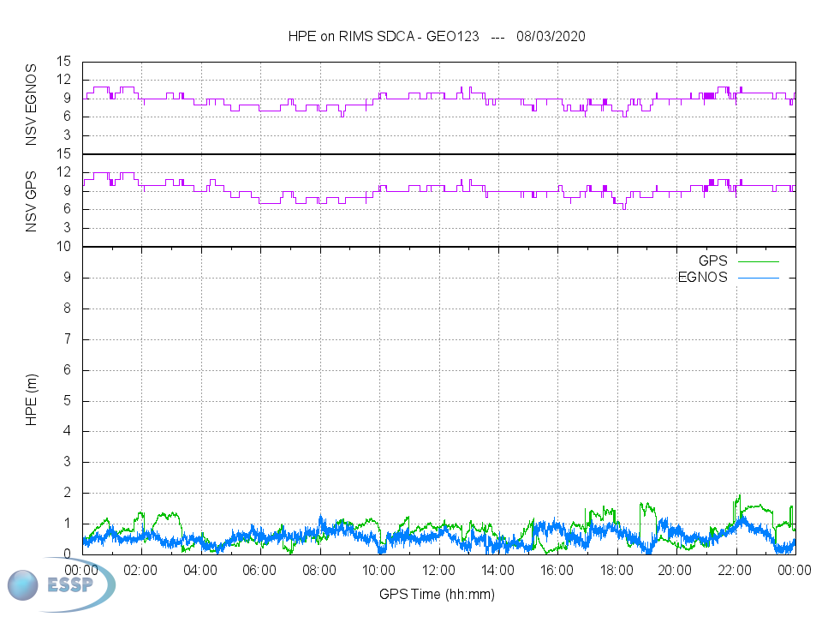
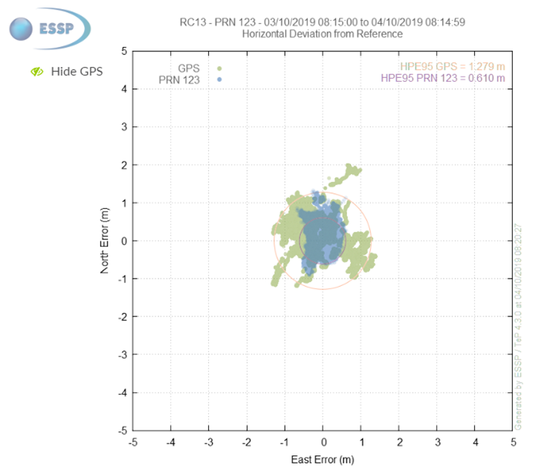
Precisión EGNOS absoluta 2D

Slide 15
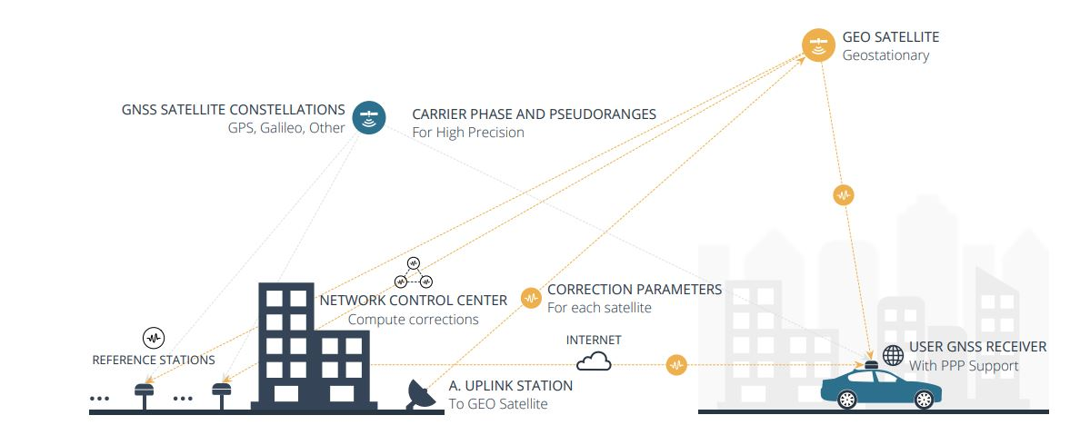
PPP (Precise Point Positioning)
Metodología de posicionamiento de fase sin estación de referencia. Con receptor único.
En la práctica implica dos frecuencias para tener resultados satisfactorios para eliminar el efecto de la ionosfera y la troposfera.
Usa información complementaria para corregir los errores de órbita y de reloj de los satélites . Estos datos pueden ser predichos e informados en tiempo real o aplicados a posteriori.
https://www.researchgate.net/publication/342396504_Challenges_in_Characterization_of_GNSS_Precise_Positioning_Systems_for_Automotive

Slide 16
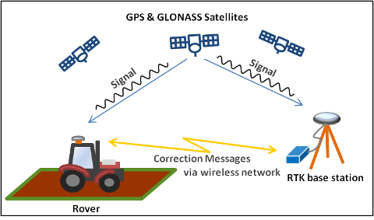
RTK (Real Time Kinematics)
Muy preciso (fase)
Fijado casi instantáneo
Mi posición es relativa a la de otra estación de referencia.
Combinando las señales de la base y el móvil se eliminan mucho de los errores

Slide 17
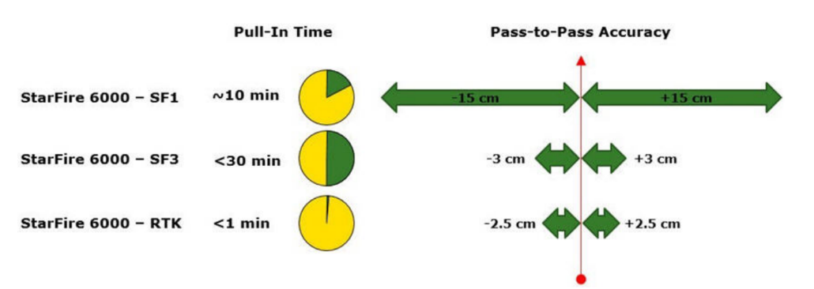
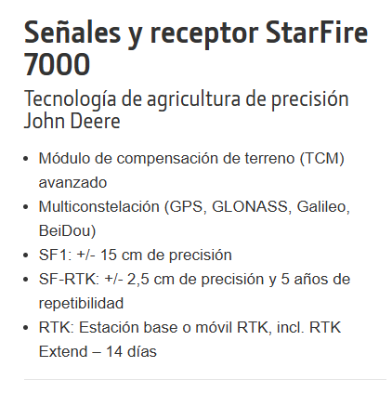
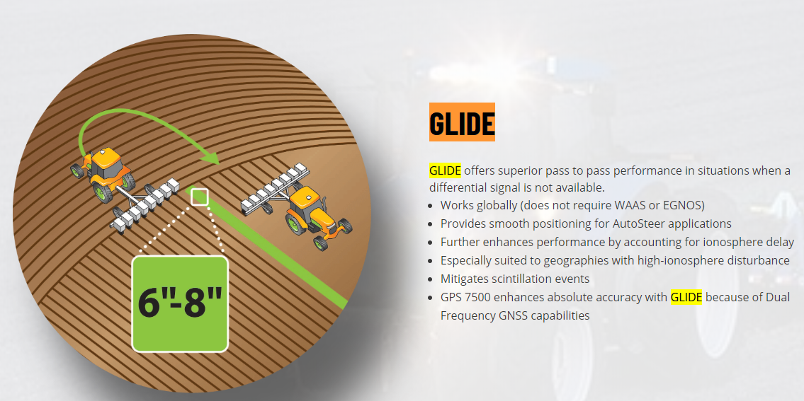

Repetibilidad y confusión entre RTK y PPP: Algunos ejemplos publicitarios
En la propaganda de muchos guiados mencionan solo la repetibilidad (pass to pass) y no la exactitud del sistema.

Slide 18

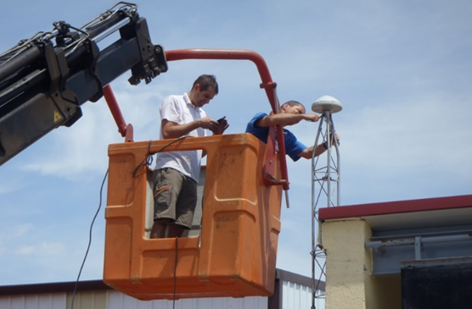

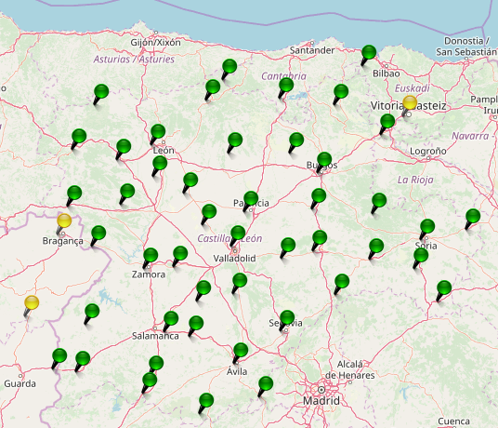
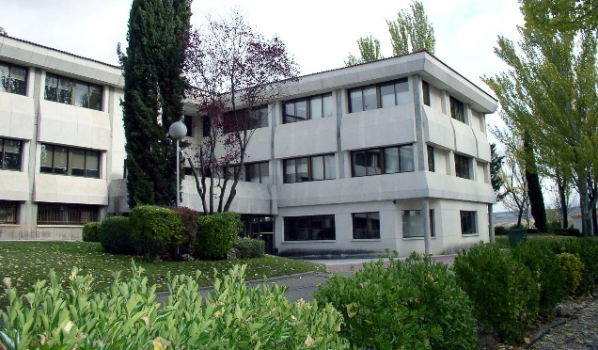
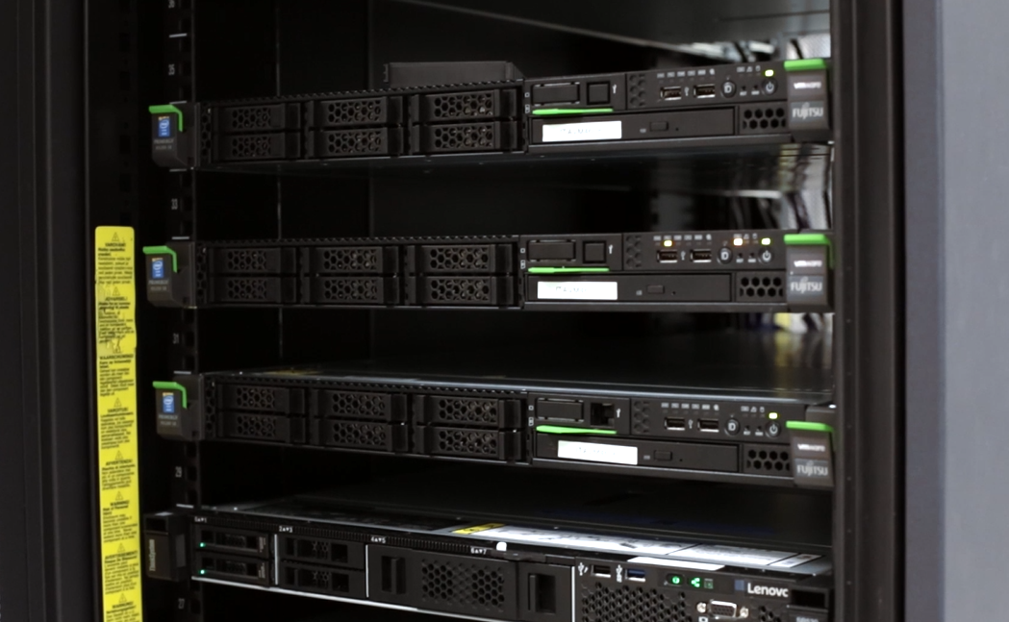
USUARIOS
Latencia < 1 segundo
Servicio activo 24/7
Nuevo servidor duplicado en la nube
Internet
Ágreda
Zamadueñas

Slide 19
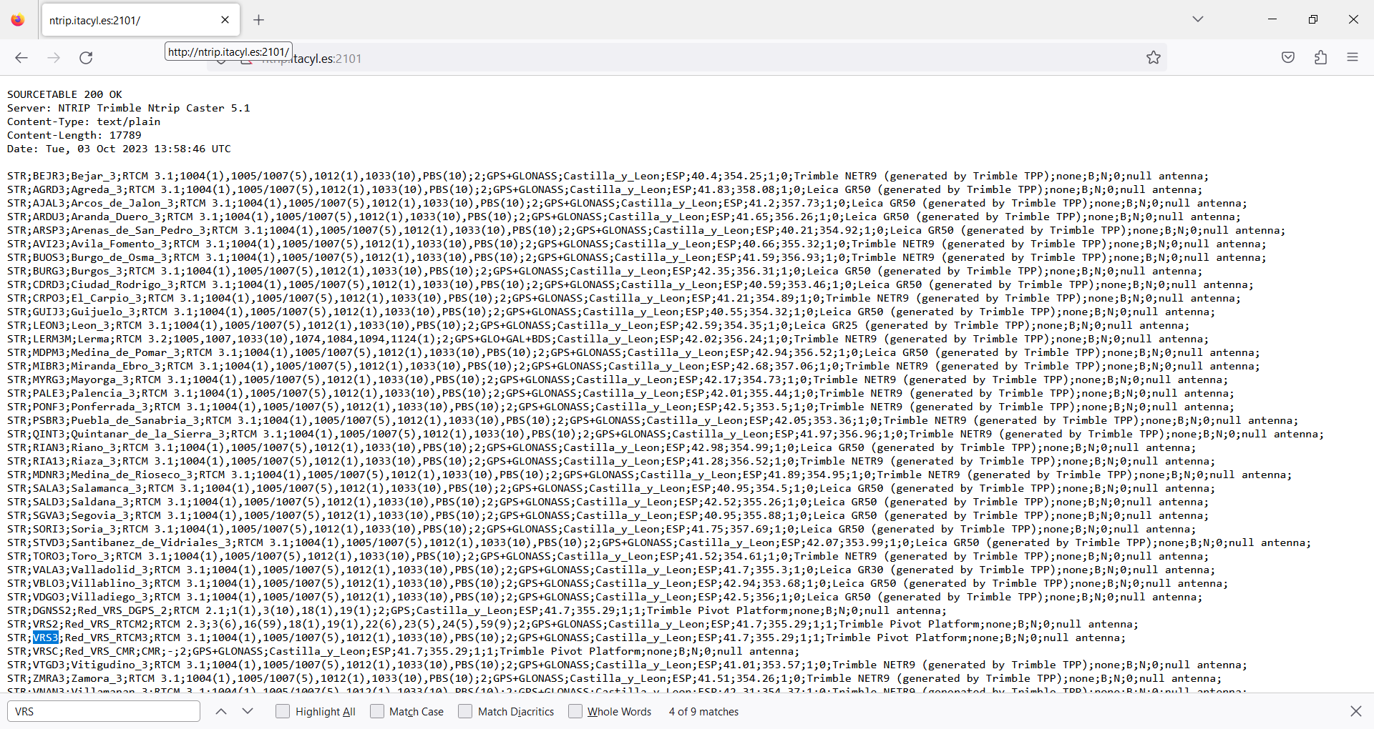
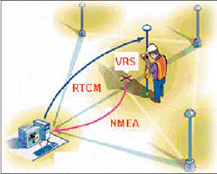
Puntos de montaje NTRIP: estaciones a conectar

Slide 20
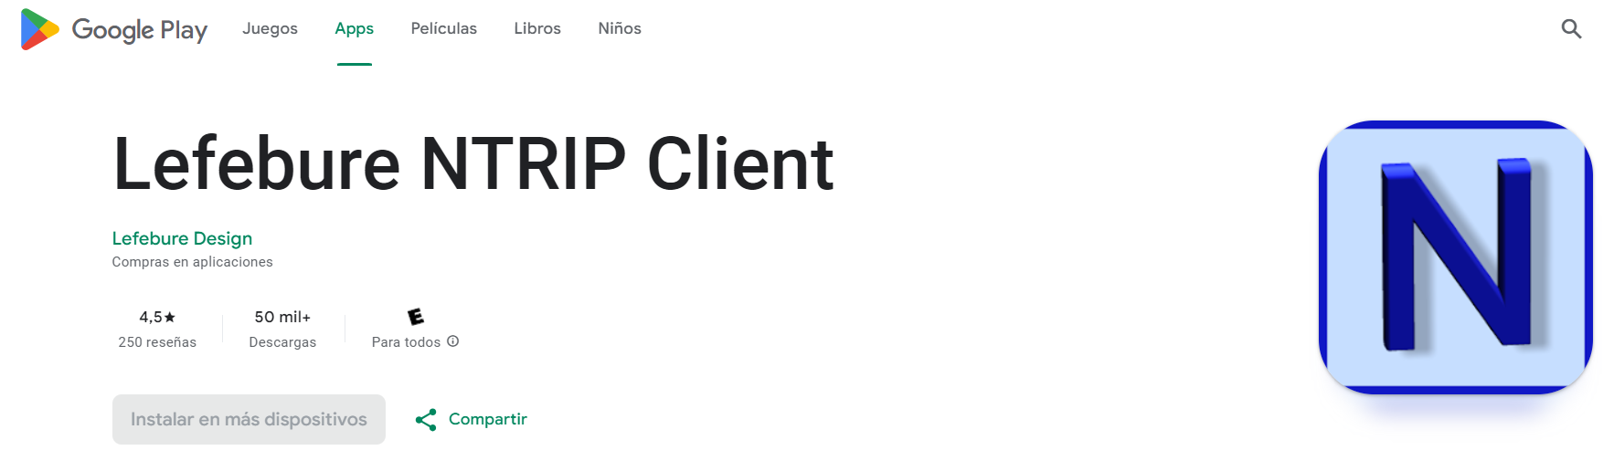
Herramienta recomendada para probar conexiones NTRIP

Slide 21
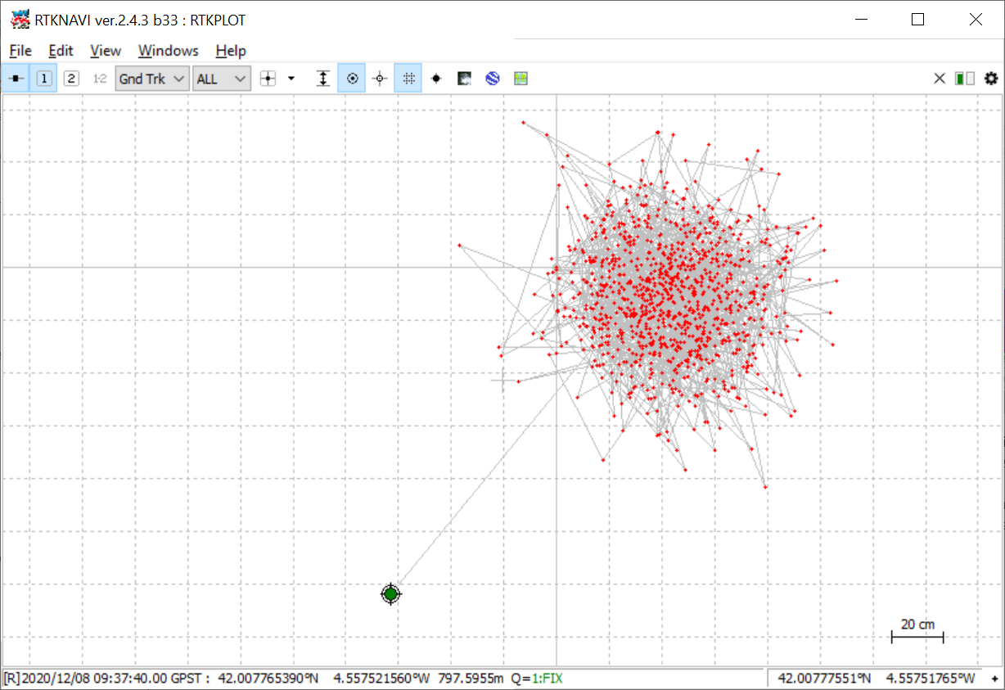
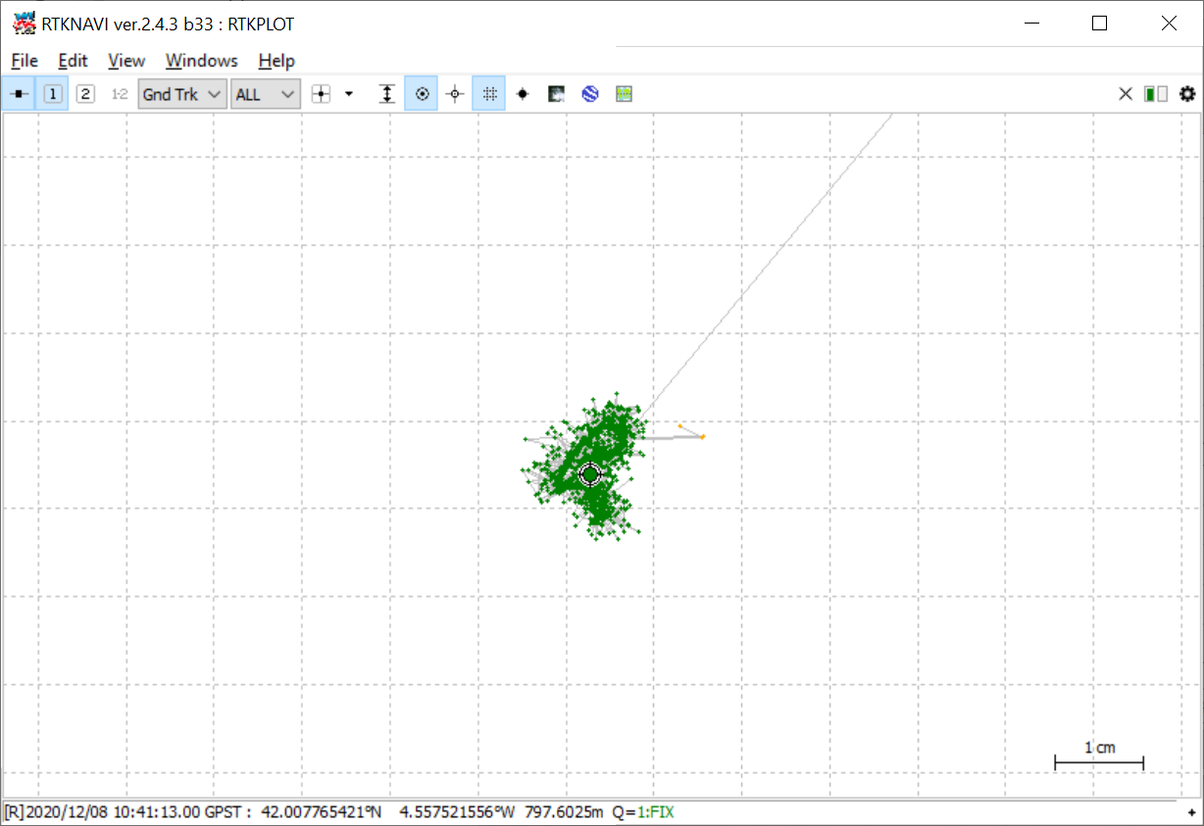
Precisión y exactitud: Autónomo vs RTK

Slide 22
Usuarios activos registrados a 10/10/2024: 8.839

Slide 23

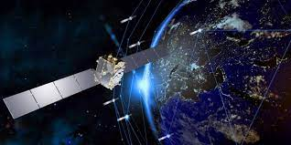
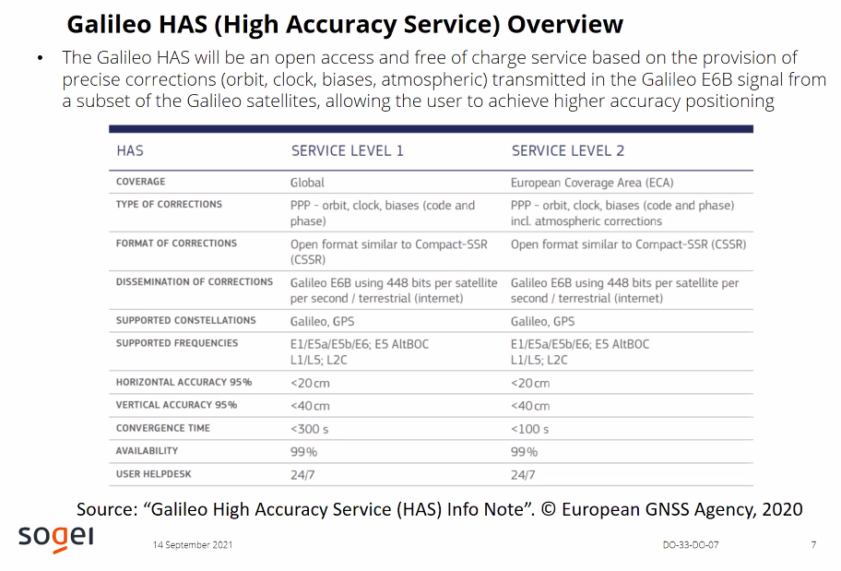
https://www.gsc-europa.eu/galileo/services/galileo-high-accuracy-service-has
https://www.gsc-europa.eu/support-todevelopers/galileo-compatible-devices/receivers-implementing-galileo-has

Slide 24
Cosas para llevarse a casa
Diferencia entre EGNOS, RTK y PPP:
  GPS autónomo no es suficiente para autoguiar
  EGNOS y PPP nos llegan por satélite, RTK por telefonía
  Precisión: RTK>PPP>EGNOS
  PPP es de pago y RTK es gratis
Mucha atención al nuevo Galileo HAS que es PPP gratuito por la frecuencia E6

Slide 25
Autoguiado

Slide 26
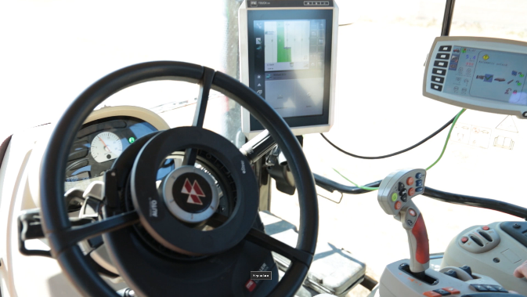
Guiados y autoguiados
Mayor productividad: extiende las horas de trabajo, opera de noche
Mayor precisión, (en función del equipo instalado)
Mayor comodidad para el conductor, minimiza la fatiga
Mayor eficiencia, eliminando huecos, solapes. Dosificación ajustada
Diferentes costes -> Diferentes prestaciones

Slide 27
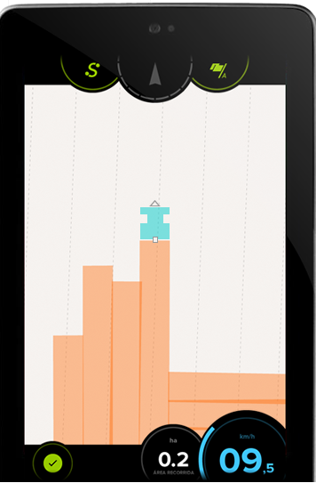
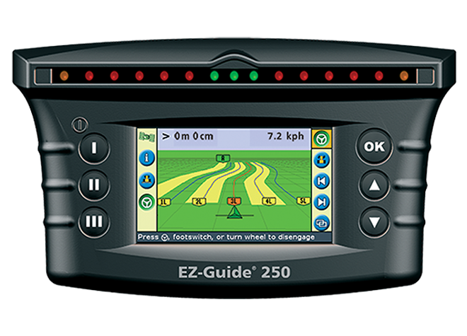

Asistentes al guiado
https://www.youtube.com/watch?v=LwO7mkRfrM4&feature=emb_title

Slide 28
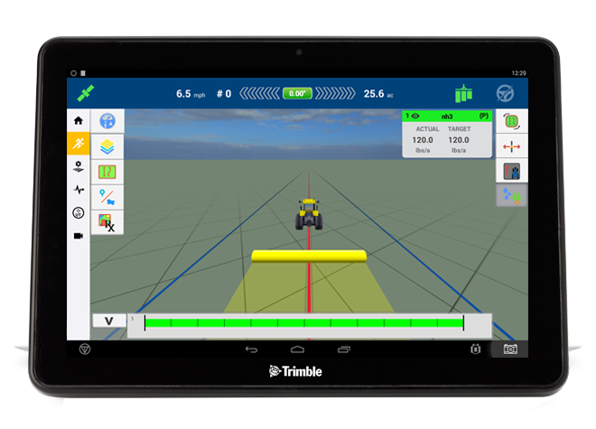
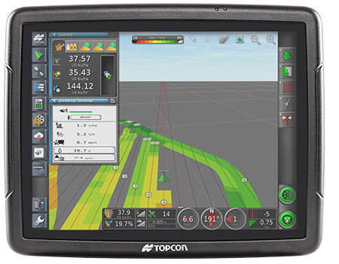

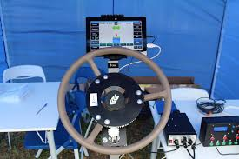

Autoguiados
El tractor/máquina sigue automáticamente una trayectoria prefijada. ¡ Está prohibido que el tractorista se baje del vehículo!
La precisión del posicionamiento requerida es alta. El GPS (GNSS) convencional no es suficiente: Técnicas de corrección como RTK, PPP o DGPS con suavizado de fase

Slide 29
Elementos del sistema de autoguiado GNSS
Sensores:
  Receptor GNSS de alta precisón con sistema de corrección
  Sistema de navegación inercial (Comercialmente llamado Terrain compensation)
Sistema de procesado
  Calculador con leyes de control
  Pantalla de interface y con funcionalidad añadida
Actuadores
  Hidráulico (1 segundo respuesta)
  Volante eléctrico 12V (3-6 segundos respuesta)
  Electrónico o ISOBUS (igual que el hidráulico)
https://github.com/farmerbriantee/AgOpenGPS_Boards/wiki/Whattobuy

Slide 30
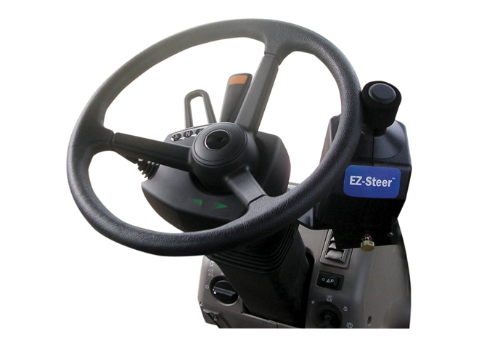
Actuador mediante rodillo a volante

Slide 31
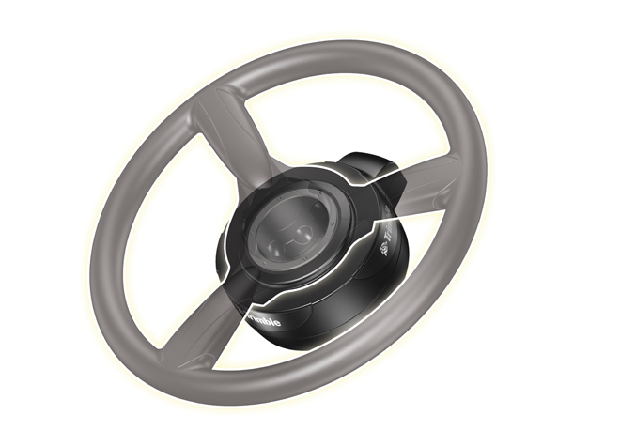
Actuador Collar de dirección

Slide 32
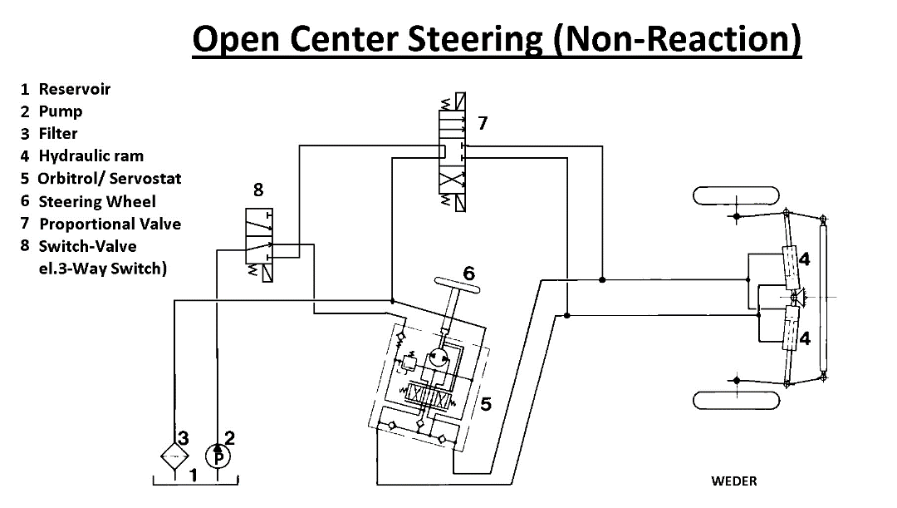
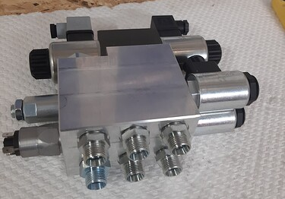
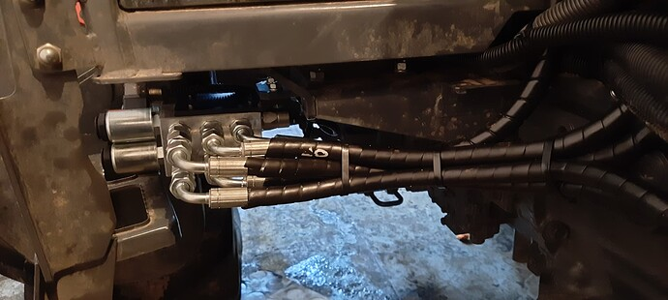
Controlador hidraúlico
https://www.youtube.com/watch?v=d0RikFIKHPw

Slide 33
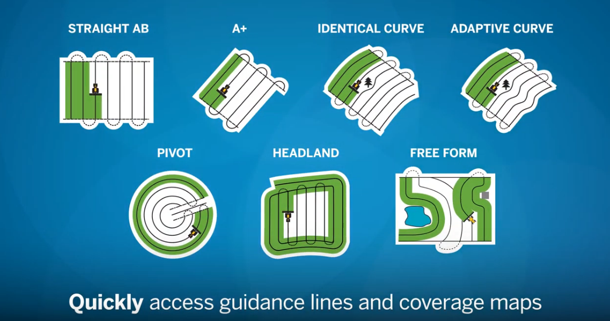
Patrones

Slide 34
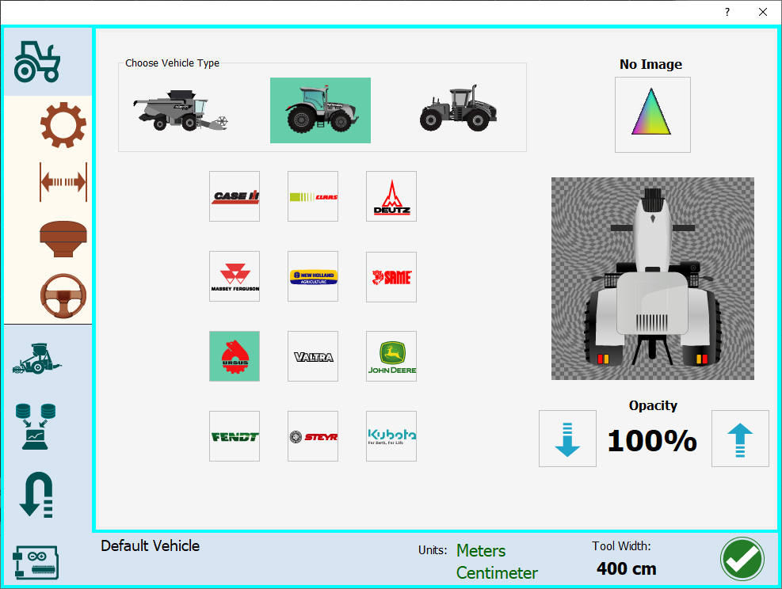


AgOpenGPS: Software libre
https://github.com/farmerbriantee/AgOpenGPS

Slide 35


La nueva IP debe de ser:
52.164.213.26

Slide 36


Slide 37



Rentabilidad de los autoguiados
Estudio de Arvalis (Francia)10.000 ha
https://www.youtube.com/watch?v=rQR9a_jYWvQ

Slide 38

Rentabilidad de los autoguiados
Explotación de cultivos de alto valor: Remolacha y Patata
Explotación rotación colza/cereal
Gratis con Red GNSS

Slide 39


Estudio amortización en CyL en cultivos de secano con RTK
170 ha de trigo/cebada amortizan un autoguiado de bajo coste (3.000 €) en 2 años
FUENTE: Trabajo práctico Asignatura “Nuevas Tecnologías” en Grado de Ingeniería Agrícola y Agroambiental (INEA) Plan de adaptación de una explotación de secano de 325ha en Villanueva del campo (Zamora) a agricultura de precisión (Alejandro Alonso Villafáfila, Borja Díaz Herrero, Sergio Sobrino Arévalo)

Slide 40

Compatibilidad ISOBUS
La pantalla del tractor o del GPS controlan los aperos
Los aperos controlan el tractor
Ojo a la verdadera compatibilidad entre máquinas
https://aef-isobus-database.org/

Slide 41



Slide 42



Slide 43



Slide 44


Slide 45



Slide 46


Slide 47

Compatibilidad ISOBUS
Ojo a la verdadera compatibilidad entre máquinas
Base de datos donde contrastar compatibilidades:
https://aef-isobus-database.org/

Slide 48
Cosas para llevarse a casa
Muchas diferencias de precios en el mercado (incluido sw libre). Analizar bien las prestaciones.
RTK ya no es un problema de precio en el autoguiado
Lo mejor es RTK al hidráulico
La inversión se amortiza rápidamente

Slide 49
Control de secciones

Slide 50


Control de secciones
Elimina solapes en todo tipo de máquinas de aplicación de inputs (fitosanitarios, fertilizantes, semillas)
De especial interés en máquinas muy anchas
Paso siguiente a un autoguiado o asistente al guiado
Ahorro de un 5% de insumos

Slide 51

Elimina aplicaciones en solapes y zonas prohibidas

Slide 52


Grado de reducción de producto en pulverizadores
Anchura
25 m
30 m
Fuente: http://www2.ca.uky.edu/agcomm/pubs/aen/aen102/aen102.pdf

Slide 53

También es posible en sólidos con equipos centrífugos

Slide 54

Sistemas de tráfico controlado (CTF-Controlled Traffic Farming)
Un sistema de tráfico convencional (no controlado) compacta el 75% de la superficie en una sola campaña
Práctica en la que las ruedas de los tractores, las cosechadoras y otros vehículos de labranza utilizan reiteradamente los mismos surcos en cada operación de labranza, plantación, fumigación y cosecha que en la producción de cultivos Tesauro 2013 de la Biblioteca Agrícola Nacional de los Estados Unidos
CTF reduce la compactación a solo el 15%, y se la misma zona todos los años
10% de incremento de rendimientos

Slide 55
Sistemas de tráfico controlado. Requisitos
Tractores, remolques y cosechadoras con una misma anchura de eje.
Aperos con anchuras de trabajo en múltiplos respecto a la máquina más estrecha (6,12,18,24…).
Sistema de autoguiado RTK con exactitud absoluta (no relativa) para asegurar la repetición de la pasada.
https://grdc.com.au/resources-and-publications/grdc-update-papers/tab-content/grdc-update-papers/2016/02/controlled-traffic-farming-the-costs-and-benefits

Slide 56

Sistemas de tráfico controlado. Beneficios económicos
Fuente: https://www.nacc.com.au/wp-content/uploads/2015/05/NACC_Controlled_Traffic_Farming_Technical_Manual.pdf

Slide 57
Dosificación variable de insumos

Slide 58



Dosificación variable de inputs. Variable Rate Application
Reducción de costes mediante optimización del potencial productivo de diferentes partes de la parcela (unidades de manejo).
De gran interés para inputs de coste elevado.
Opciones:
  Basada en mapas de prescripción
  Basada en sensores en tiempo real
Con dosificación variable sacamos 200-250 kg/ha de maíz
Héctor Llorente UCOGAL (León)

Slide 59



¿Qué dosis se pueden variar?
Semilla
Fertilizante
Fitosanitarios
Agua

Slide 60

Dosificación variable en sembradoras
El mecanismo de dosificación de la sembradora (tren cinemático) está desconectado de las ruedas de mando y por tanto independizado del avance de la máquina.
El mecanismo está controlado por un motor hidráulico o eléctrico paso a paso.
Es importante conocer la velocidad sobre el suelo. Opciones: Velocidad receptor GNSS, radar, velocidad vehículo vía CANBUS.
La regulación puede ser única para todo el ancho de trabajo o individual bota a bota en sembradoras monograno.
https://www.youtube.com/watch?time_continue=220&v=IJeSw2JV5b8&feature=emb_logo
ver

Slide 61

Dosificación variable en abonadoras de proyección
Máquinas muy complejas de adaptar a la dosificación variable real.
Actuadores electrohidráulicos que regulan el caudal y el punto de descarga de fertilizante de la tolva en el disco.
Equipan células de carga para verificar la dosificación
La regulación puede ser única para todo el ancho de trabajo por mitades si tiene dos discos o por segmentos de hasta 1-2 m.
ver
ver
https://www.youtube.com/watch?v=OsSusnnsIlk
https://www.youtube.com/watch?v=5Tc82omA3hM

Slide 62

Dosificación variable en productos líquidos
Máquinas más sencillas desde el punto de vista de la regulación.
La presión del fluido es el elemento regulador.
Dependiendo del número de secciones puede ser más o menos efectiva
ver
https://www.youtube.com/watch?time_continue=5&v=gby3Rh7nRs8&feature=emb_logo

Slide 63


Dosificación variable en agua de riego
Poco interés por el bajo coste del insumo.
Posible en pivots.
Fácil regulación en sectores a través de la velocidad de avance.
Regulación dentro del sector más costosa al requerir electroválvulas por tramos o individuales

Slide 64

Tipos de dosificación variable
Basada en mapas
Basada en sensores
Un mapa con las diferentes zonas elaborado previamente en un Sistema de Información Geográfica se carga en la máquina. La información también procede de sensores, pero hay un procesado intermedio
La pantalla de la máquina según circula sobre el mapa lo consulta en función de la ubicación GNSS.
La pantalla comanda la máquina que realiza la aplicación (ISOBUS).
No requiere ni de mapa previo ni posicionamiento GNSS.
Un sensor mide las propiedades del cultivo o el suelo sobre la marcha.
Dependiendo del sensor es posible que haya que dar pasadas de calibración previas.
El sensor directamente, o través de una pantalla, comanda la máquina que realiza la aplicación.

Slide 65



Dosificación variable basada en mapas: Fuentes de datos
  Mapeado suelos
  Monitor de rendimiento en cosechadora
  Imágenes de satélite
40 €/ha
Gratis
(coste marginal)
Gratis
https://www.youtube.com/watch?v=vZmS9Y2_X8A

Slide 66
Dosificación variable basada en mapa de suelo
Analíticas en rejilla o sensores de conductividad eléctrica aparente

Slide 67


Interpolación de datos
Todos los métodos de captura de datos son puntuales y requieren de un postprocesado geoestadístico para la creación de mapas continuos interpolados.
El método más simple es el Inverso de la Distancia que asigna el valor de un píxel en función de la media ponderada de los puntos más cercanos. La ponderación es en función inversa de la distancia. Los puntos más cercanos pesan más que los más lejanos
Cuanta mayor sea la densidad de puntos, mejor será la calidad del mapa

Slide 68


Recogida de muestras en rejilla y análisis en laboratorio
  Rejilla de 100x100 en parcela de Guaza de Campos (Palencia)

Slide 69
Conclusiones sobre rejilla de puntos
Desventajas
Ventajas
Muy costoso: Unos 50 € por punto muestreado (Textura, pH, conductividad eléctrica (1/5), materia orgánica oxidable, fósforo, potasio).
Poca capacidad de muestreo: una malla de 100x100m es solo 1 punto/ha
No obtienes una métrica directa del potencial (rendimiento) del suelo.
No puedes actualizarlo todos los años
Información agronómica con grandes posibilidades de interpretación y análisis.
La información perdura en el tiempo.

Slide 70


Dosificación variable en base a datos de conductividad eléctrica (EC) aparente
Mide la capacidad del suelo para transmitir la carga eléctrica a través de un sensor arrastrado o muy próximo al suelo.
La EC se correlaciona positivamente con la textura (y propiedades derivadas de esta) y salinidad de los suelos se.
El sensor lleva acoplado un GPS para georreferenciar y se diseñan pasadas cada 15m a unos 15 km/h
Funcionamiento: 2 electrodos inyectan electricidad y 4 miden la caída de tensión en una sección del suelo de hasta 90 cm

Slide 71




Eusebio Miguel (Torquemada, Palencia)

Slide 72


Slide 73
Conclusiones sobre sensores de CE
Desventajas
Ventajas
LA EC no es un parámetro agronómico directo como las analíticas de laboratorio
Las mediciones están sujetas a variación temporal en función de la humedad del suelo. El riego es un factor determinante a la hora de hacer mediciones.
Unos 40 €/ha.
Alta densidad de muestreo: 200 ptos./ha
El dato perdura en el tiempo
Sensores complementarios:
ver
https://www.youtube.com/watch?v=ERkZdLm44bg

Slide 74


Dosificación variable en base a datos de conductividad eléctrica aparente

Slide 75
Dosificación variable basada en monitor de rendimiento
Útil para conocer el potencial de la parcela (objetivo de producción) y las extracciones/ residuos del cultivo anterior.

Slide 76




Ejemplo de datos de una cosechadora
  Datos brutos extraídos del monitor de rendimiento de una cosechadora

Slide 77
Conclusiones sobre monitores de rendimiento
Desventajas
Ventajas
Un año único de datos no es suficiente. Mezclar datos de cultivos diferentes no es lo mejor.
El sensor debe de estar bien calibrado.
Cuando estas variando insumos puedes dudar del potencial verdadero de algunas zonas.
Coste marginal comparado con el servicio de cosecha. Las Máquinas modernas equipan el sensor.
Altísima densidad de muestreo: por encima de 500 ptos./ha.
Observación directa del potencial de rendimientos.

Slide 78
Dosificación variable basada en imágenes de satélite
Útil para fertilización nitrogenada en cobertera y fondo (estimación de extracciones en base a años anteriores si no hay datos de cosechadora).

Slide 79

Mapa de prescripción a partir de imágenes de satélite con SATIVUM

Slide 80


Slide 81


Slide 82




Slide 83


Carga de datos en la máquina (Müller-Elektronik)

Slide 84

Aplicación real en campo

Slide 85




Slide 86




Slide 87


Slide 88

Las imágenes de satélite como proxy de mapa de rendimientos
Una imagen puede ser suficiente para una fertilización de cobertera, pero no sustituye un mapa de rendimiento.
Se pueden integrar muchas imágenes de satélite a lo largo de la campaña y obtener un pseudo mapa de rendimientos como si de una cosechadora se tratase.
Nunca hay que olvidar que el satélite “ve” biomasa en la parte aérea. En los cultivos de grano debemos aplicar un índice de cosecha que es variable de año en año
http://maps.spiderwebgis.org/media/customlogins/hermana/assets/Campos_et_al_2018_Mapping_within-field_variability_in_wheat_yield_and_biomass_using_remote_sensing_vegetation_indices.pdf

Slide 89


Slide 90


Slide 91


Slide 92
Cosechadora Class
Sentinel-2 SATIVUM

Slide 93
Conclusiones sobre imágenes de satélite
Desventajas
Ventajas
Mapeas el vigor de la biomasa aérea no el grano.
Los datos gratis solo tienen 5 días de revisita y 10m de resolución
Gratis para una imagen cada 5 días (Sentinel-2)
Moderada densidad de muestreo: 100 ptos./ha para Sentinel-2 y muy alta para Planet (1000 ptos./ha)
Acceso a toda la historia de la parcela desde 2018.
Datos comparables entre parcelas y años. Mismo marco de medición y sensor

Slide 94
Dosificación variable basada en sensores en tiempo real

Slide 95


Dosificación variable basada en sensores instalados en el tractor
  Actualmente existen habitualmente para fertilización de cobertera.
  Se basa generalmente en los mismos principios de respuesta espectral que la teledetección desde satélite.
  Salvo excepciones son sensores pasivos (requieren de luz solar como fuente de emisión) por lo que se limita su operatividad por la noche.
  Permiten la regulación de la máquina automáticamente sin intermediarios
  Requieren una calibración para establecer la relación entre la medición del sensor y la dosis de fertilizante.

Slide 96


Prueba de dosificación con mapas y con sensor al mismo tiempo
https://vimeo.com/401412692/cdd9730e65
ver
Eusebio Miguel y Topcon España

Slide 97
Cosas para llevarse a casa
A tener en cuenta en insumos de coste alto: Fertilizante
Sobrecoste del equipo importante
No “es de uso directo” implica tomar decisiones y conocimiento agronómico
Constituye la verdadera esencia de la agricultura de precisión
SATIVUM te facilita crear mapas con varias imágenes de satélite.

Slide 98

Vallados virtuales

Slide 99
Escenario ideal en dosificación variable:
Fertilización en fondo a partir de objetivo de producción obtenido de datos de monitor de rendimiento de años pasados (seleccionando años del mismo cultivo o similar)
Corrección a las necesidades de fondo a partir de mapa de suelo con CE y complementado con analíticas puntuales para conocer los niveles del suelo.
Corrección a partir de los residuos del cultivo anterior obtenidos con monitor de rendimiento en cosechadora para del año anterior.
Fertilización de cobertera a partir de actualización de objetivo de producción y balance de extracciones del Nitrógeno aplicado en fondo con datos de satélite NDVI. En el caso de cultivos de invierno la adquisición de imágenes puede verse condicionada por la nubes y es preferible usar un sensor instalado en el tractor

Slide 100


Comunicación a través de la nube

